Slide 1
磁盘管理

Slide 2
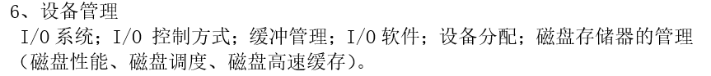

Slide 3
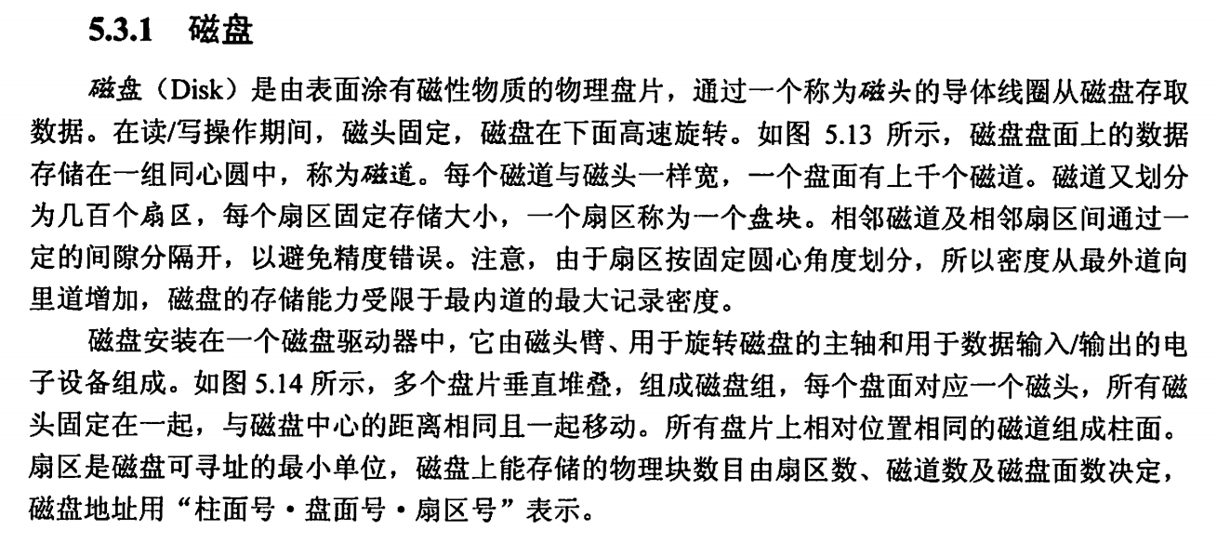

Slide 4
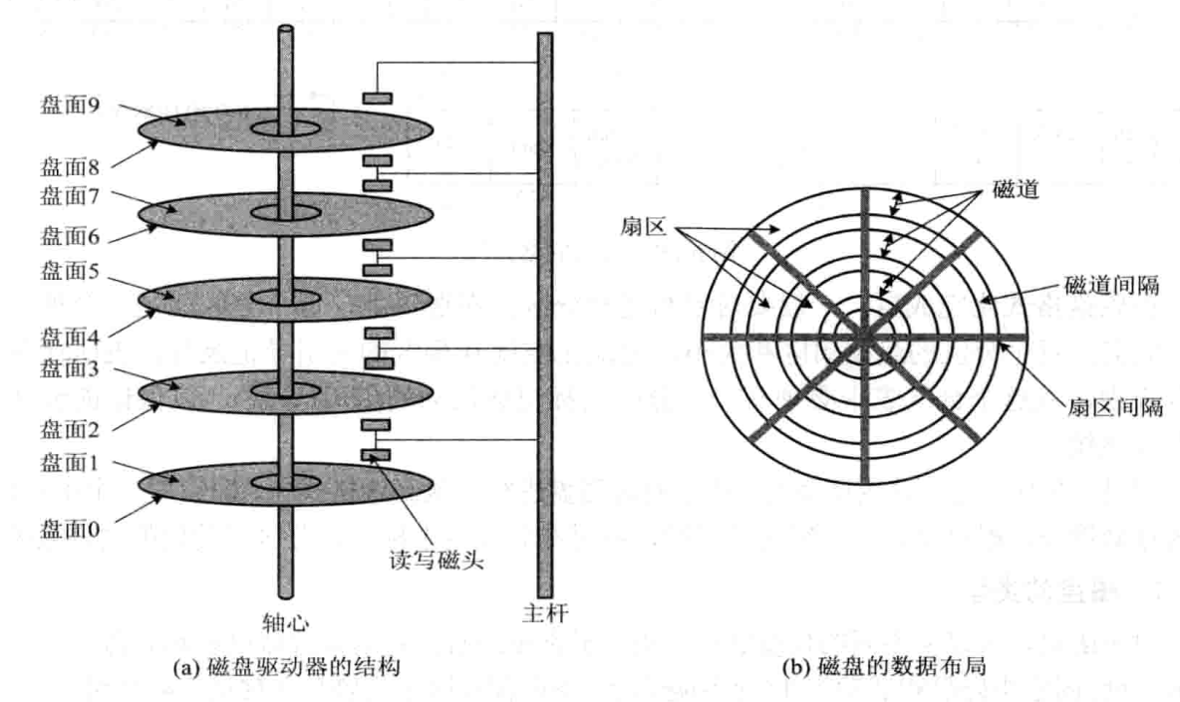

Slide 5
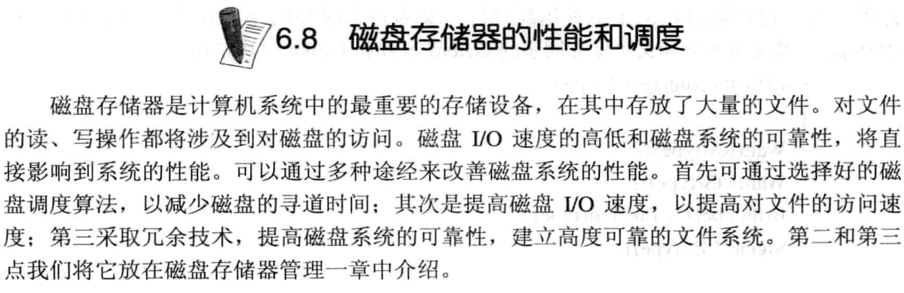

Slide 6
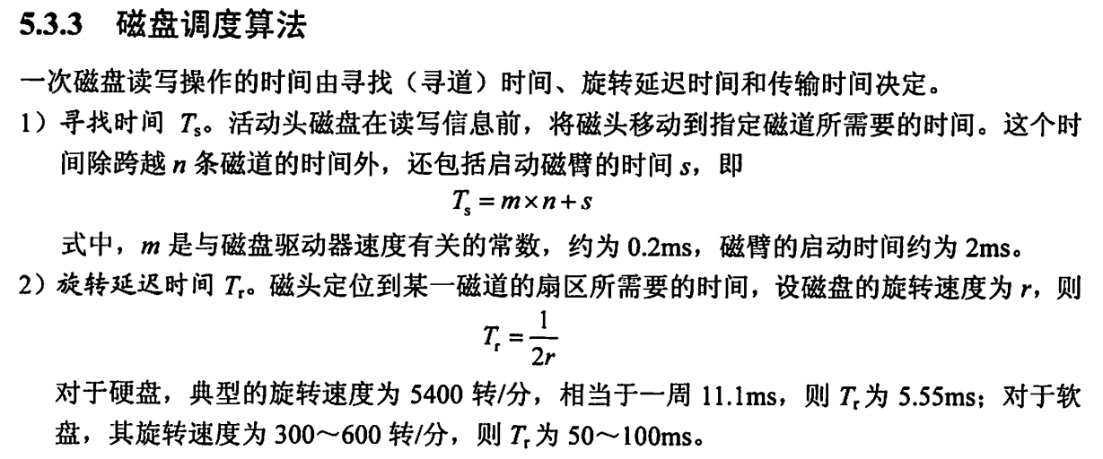
磁盘访问时间

Slide 7

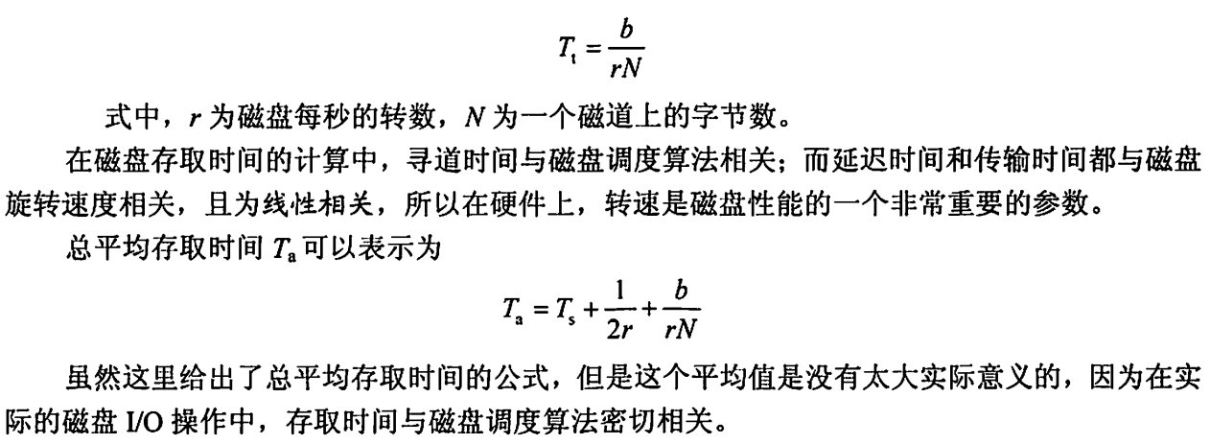

Slide 8
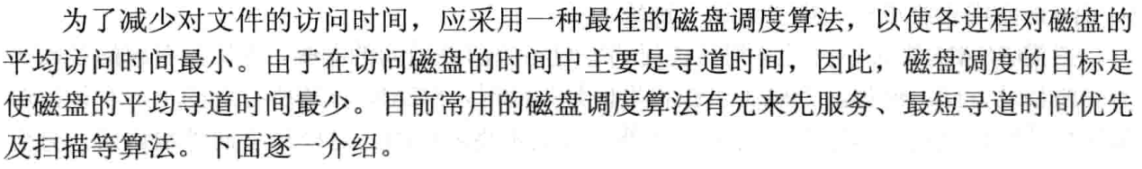

Slide 9

磁盘调度算法
先来先服务FCFS 磁头当前位置
最短寻找时间优先SSTF
扫描算法SCAN（电梯调度算法） 磁头移动方向 往返迂回
循环扫描C-SCAN 单向循环
LOOK 往返迂回 不触碰边缘
C-LOOK 单向循环 不触碰边缘

Slide 10
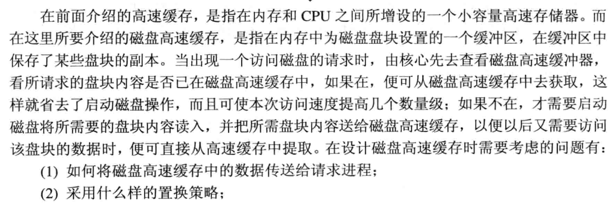
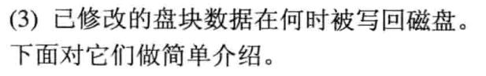
磁盘高速缓存（Disk Cache）

Slide 11
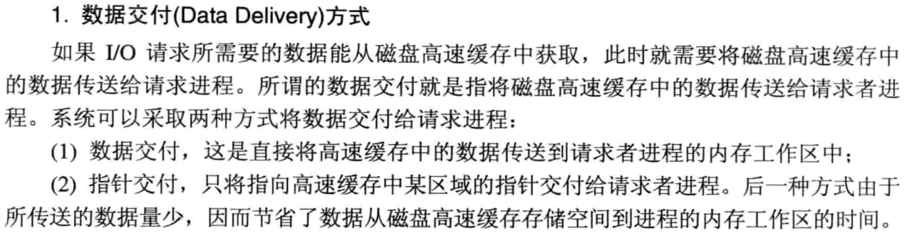
如何将磁盘高速缓存中的数据传送给进程

Slide 12
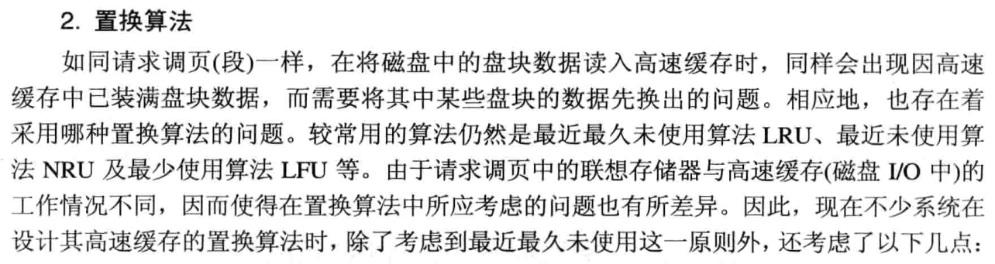
采用什么样的置换方法
时钟置换算法

Slide 13
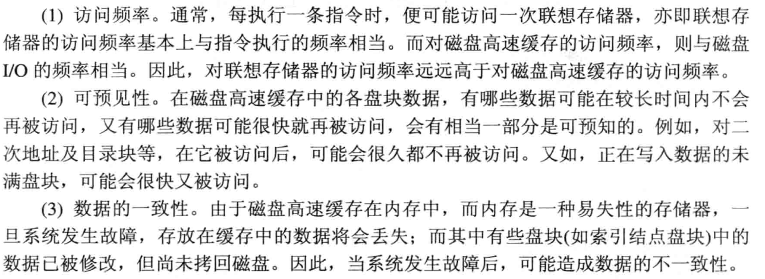
快表

Slide 14
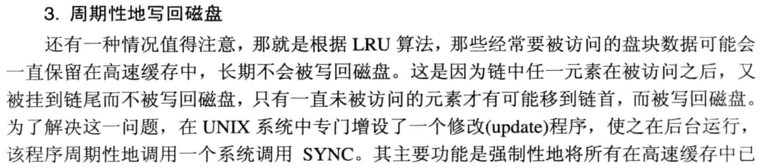

已修改的盘块数据在何时被写回磁盘

Slide 15
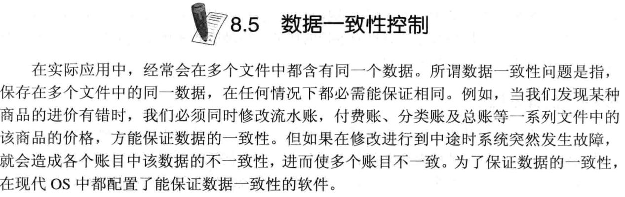
数据一致性

Slide 16
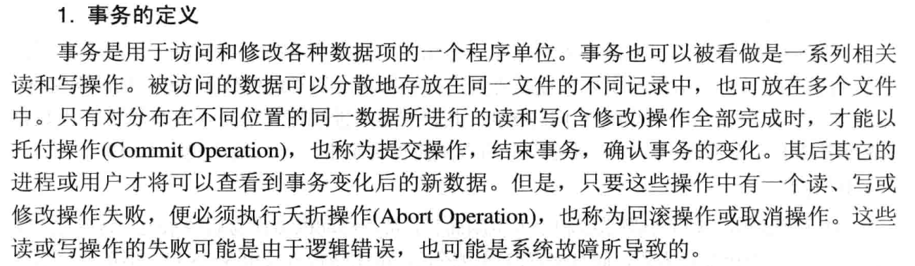
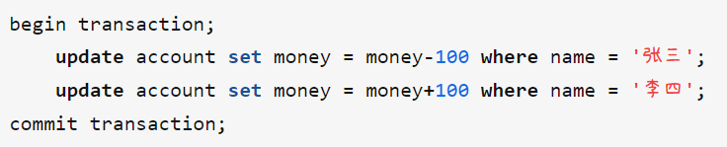
事务的定义

Slide 17
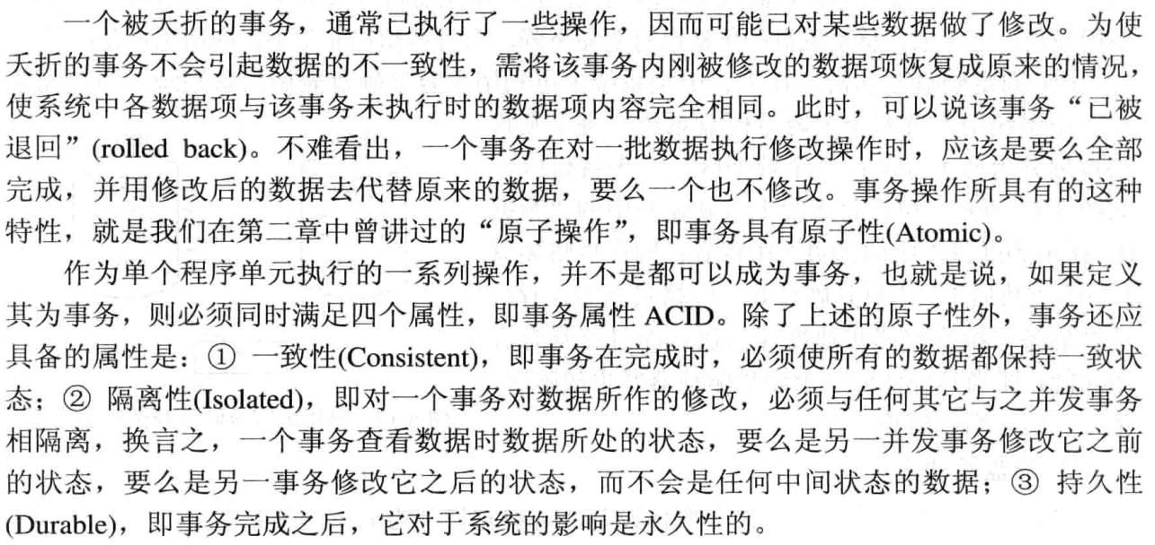
事务的特性

Slide 18
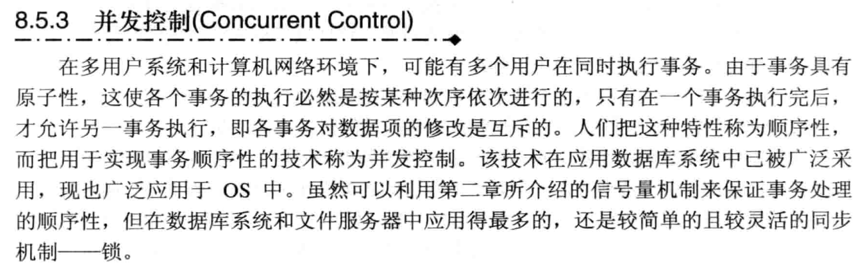
并发控制

Slide 19
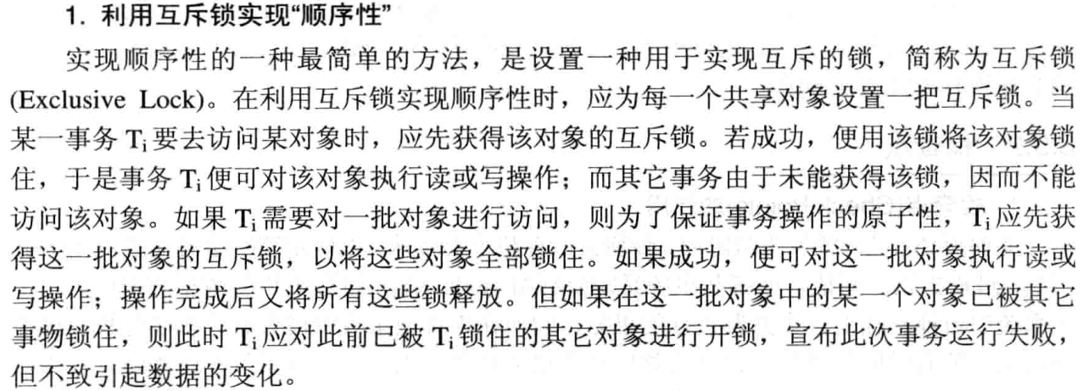
并发控制有哪些方法？（实现事务顺序性的技术有哪些？）

Slide 20
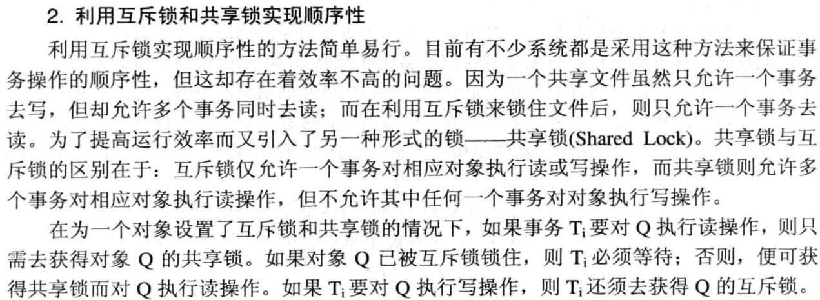


Slide 21
真题
2016.09 位示图+磁盘结构计算
2018.05 事务 名词解释
2018.13 磁盘调度算法计算
2019.04 并发控制 名词解释

Slide 22
练习
1.目前常用的磁盘调度算法有哪几种？每种算法优先考虑的问题是什么？
2.磁盘的访问时间由哪几部分构成？
3.何谓磁盘高速缓存？在设计磁盘高速缓存时需要考虑哪些问题？
4.可以采用哪几种方式将磁盘高速缓存中的数据传送给进程？
5.何谓事务，如何保证事务的原子性 ？
6.事务有哪些特性？

Slide 23
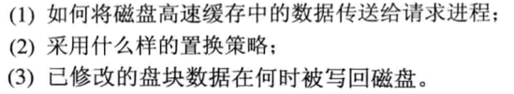
1.（1）先来先服务算法优先考虑进程请求访问磁盘的先后次序；
（2）最短寻道时间优先算法优先考虑要求访问的磁道与当前磁头所在磁道距离是否最近：
（3）扫描算法考虑欲访问的磁道与当前磁道间的距离，更优先考虑磁头当前的移动方向。
2.磁盘访问时间由寻道时间Ts、旋转延迟时间Tr、传输时间Tt三部分组成。
3.磁盘高速缓存是指在内存中为磁盘盘块设置的一个缓冲区，在缓冲区中保存了某些盘块的副本。要考虑的问题有：

Slide 24
4.（1）数据交付，直接将高速缓存中的数据传送到进程的内存工作区中。（2）指针交付，将指向高速缓存中某区域的指针给到进程。
5.事务是用于访问和修改各种数据项的一个程序单位。一个事务在对一批数据执行修改操作时，要么全部完成，并用修改后的数据去替代原来的数据，要么一个也不修改，从而保证了事务的原子性。
6.四大特性：
（1）原子性，事务要么全部执行完成，要么一个也不执行
（2）一致性，事务完成后，必须使所有数据保持一致状态
（3）隔离性，一个事务对数据进行修改，必须与其他并发事务相隔离
（4）持久性，事务完成后，他对于系统的影响是永久性的

